Slide 1
Люди с ОВЗ, добившиеся успеха в жизни...

Slide 2
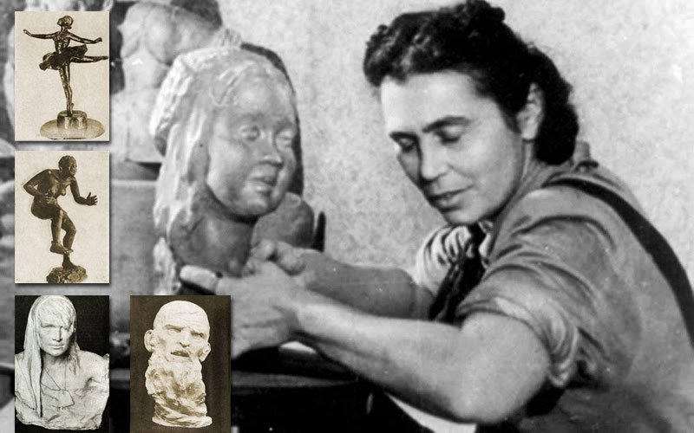
- псевдоним, который взяла Полина Михайловна Горенштейн (1899-1948), когда в 1918 году стала выступать как балерина, танцовщица. В 1934 году Лина По заболела энцефалитом, ее разбил паралич, она полностью потеряла зрение.
Лина По
После случившейся трагедии Лина По начала заниматься лепкой, и уже в 1937 году ее работы появляются на выставке в Музее изобразительных искусств им. А.С.Пушкина. В 1939 году Лину По приняли в Московский союз советских художников. В настоящее время единичные работы Лины По имеются в коллекциях Третьяковской галереи и других музеев страны. Но главное собрание скульптур - в мемориальном зале Лины По, открытом в музее Всероссийского общества слепых.

Slide 3
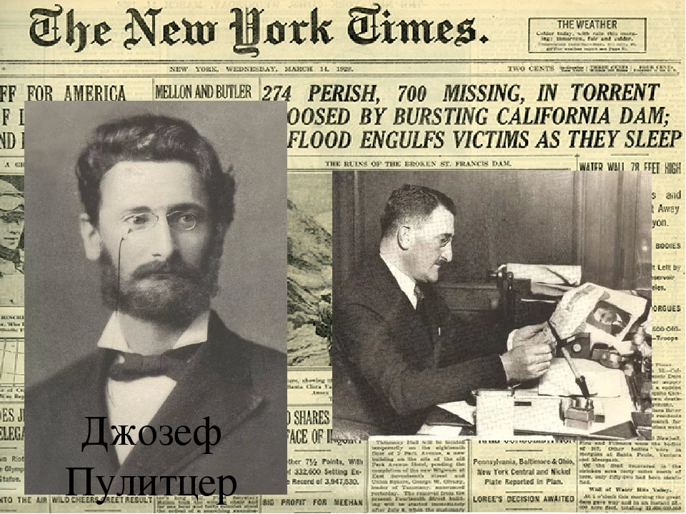
Джозеф Пулитцер (1847 - 1911)
Джозеф Пулитцер (1847 - 1911) - американский издатель, журналист, родоначальник жанра "желтой прессы". Ослеп в 40 лет.
После своей смерти он оставил 2 млн долларов Колумбийскому университету. Три четверти этих средств пошли на создание Высшей школы журналистики, а на оставшуюся сумму была учреждена премия для американских журналистов, которую вручают с 1917 года.

Slide 4
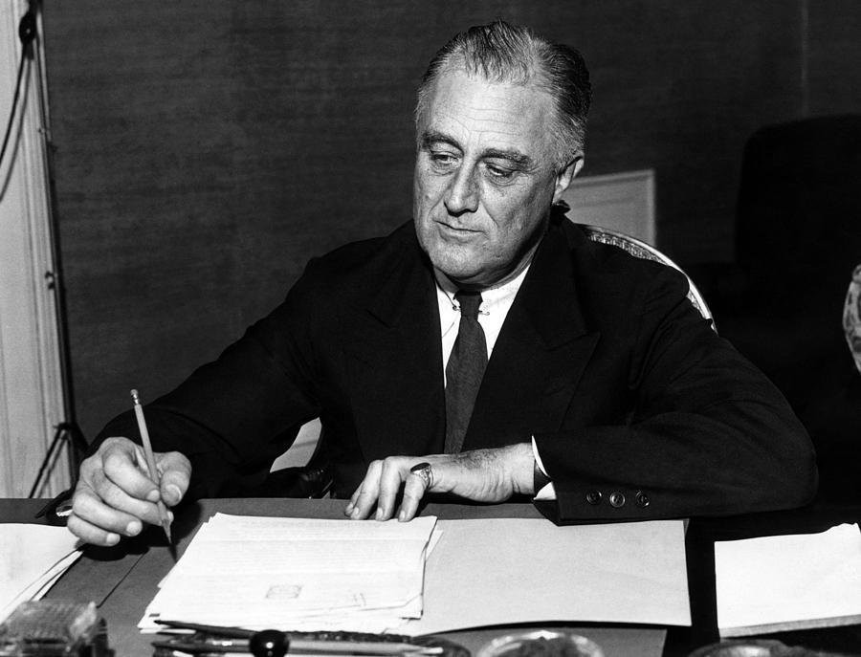
Франклин Делано Рузвельт (1882-1945) - 32-й президент США (1933 - 1945). В 1921 году Рузвельт тяжело заболел полиомиелитом.
Франклин Делано Рузвельт
(1882-1945)
Несмотря на предпринимаемые в течение многих лет попытки победить болезнь, Рузвельт остался парализованным и прикованным к инвалидной коляске.
С его именем связаны одни из самых значительных страниц в истории внешней политики и дипломатии США, в частности, установление и нормализация дипломатических отношений с Советским Союзом и участие США в антигитлеровской коалиции.

Slide 5
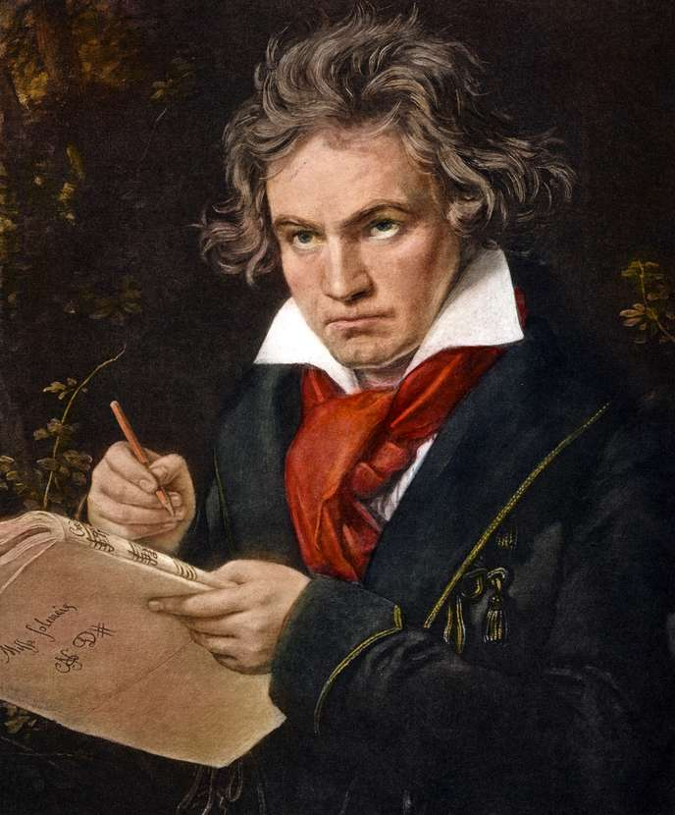
- немецкий композитор, представитель венской классической школы. В 1796 году, будучи уже известным композитором, Бетховен начал терять слух: у него развился тинит - воспаление внутреннего уха. К 1802 году Бетховен полностью оглох, но именно с этого времени композитор создал свои самые известные произведения. В 1803-1804 годах Бетховеном была написана Героическая симфония, в 1803-1805 годах - опера "Фиделио".
Людвиг ван Бетховен (1770 - 1827)
Кроме того, в это время Бетховеном были написаны фортепианные сонаты с Двадцать восьмой по последнюю - Тридцать вторую; две сонаты для виолончели, квартеты, вокальный цикл "К далекой возлюбленной". Будучи абсолютно глухим, Бетховен создал два своих самых монументальных сочинения - Торжественную мессу и Девятую симфонию с хором (1824).

Slide 6
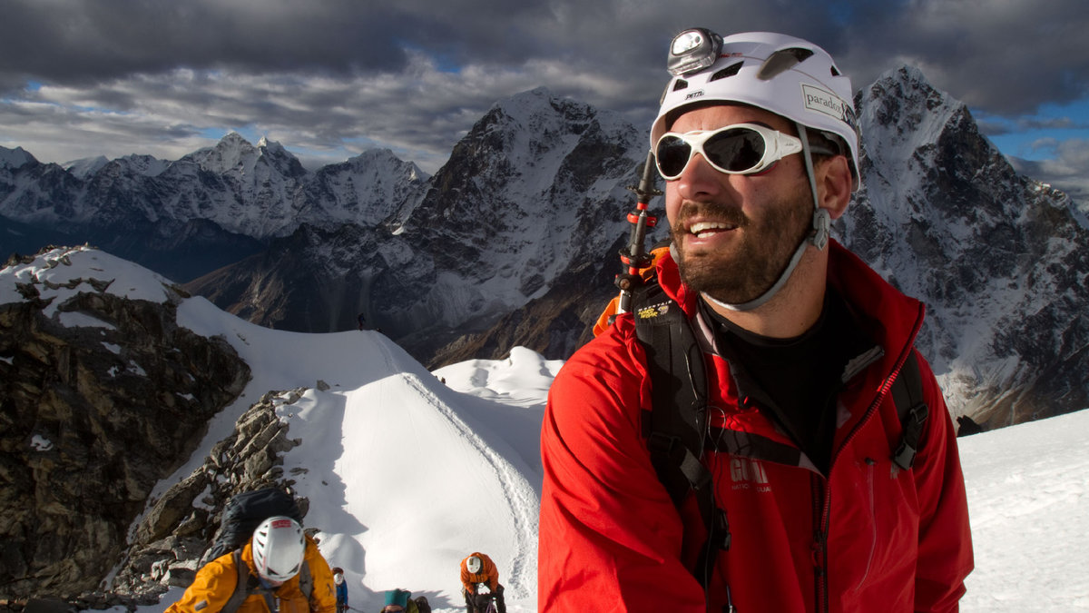
Эрик Вайхенмайер (1968) - первый в мире скалолаз, который достиг вершины Эвереста, будучи незрячим. Эрик Вайхенмайер потерял зрение, когда ему было 13 лет. Онако он закончил учебы, а потом и сам стал учителем средней школы, затем тренером по борьбе и спортсменом мирового класса. О путешествии Вайхенмайера режиссер Питер Уинтер снял игровой телевизионный фильм "Коснуться вершины мира". Кроме Эвереста Вайхенмайер покорил семерку самых высоких горных пиков мира, включая Килиманджаро и Эльбрус.

Slide 7
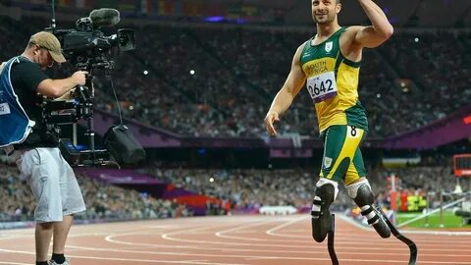
– в детстве удалили ноги ниже колена. Легкоатлет-бегун, который после многочисленных побед на соревнованиях для инвалидов добился права соревноваться с полностью здоровыми спортсменами.
Оскар Писториус (22.11.1986)
Является популяризатором спорта среди людей с ограниченными возможностями, участником программ поддержки инвалидов символом того, сколь высоких успехов может достичь человек с физическими недостатками.

Slide 8
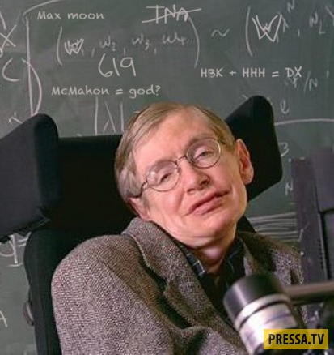
Хокинг родился абсолютно здоровым. Однако в юности врачи выявили у него редкую патологию - амиотрофический склероз. Достигнув совершеннолетия, он стал практически полностью парализован. Хокинг вынужден перемещаться на инвалидном кресле. Частичная подвижность сохранилась лишь в некоторых мимических мышцах лица и отдельных пальцах.
Чтобы облегчить собственное существование, Стивен согласился провести операцию на горле. Но это решение принесло лишь вред, он лишился возможности воспроизводить звуки. С этого момента общаться он мог лишь благодаря электронному синтезатору речи.
Он посвятил жизнь написанию книг, просвещению населения, популяризации науки. Он один из самых знаменитых и популярных учёных-физиков нашего времени, сделал немало научных открытий и предположений об устройстве мира.

